Slide 1
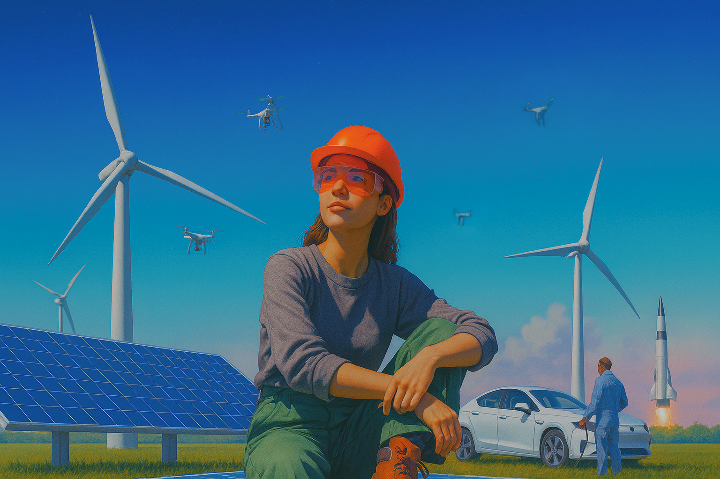

LA SEMAINE DE
L’INDUSTRIE
C’est parti pour un quiz !

Slide 2


QUESTION 1
Quel pourcentage de femmes travaille dans l'industrie en France ?
A. 10 %
B. 30 %
C. 50 %

Slide 3


RÉPONSE 1
Quel pourcentage de femmes travaille dans l'industrie en France ?
B. 30 %
Environ 30 %*, mais ce chiffre varie selon les secteurs.
A noter que ce chiffre baisse lorsque l’on parle de métiers techniques spécifiques. La majorité des femmes travaillant dans l’industrie oeuvrent sur des fonctions dans les ressources humaines, la communication et la diversité.
*Insee, 2022

Slide 4

QUESTION 2
Quel est le principal frein à l’entrée des filles dans les métiers industriels ?
A. Manque de qualification
B. Stéréotypes de genre
C. Faible rémunération
D. Absence d’offre d’emploi adaptée

Slide 5
RÉPONSE 2
Quel est le principal frein à l’entrée des filles dans les métiers industriels ?
B. Stéréotypes de genre
  82 % des femmes interrogées ont fait l'expérience de stéréotypes de genre durant leur parcours.
  44 % ont entendu qu'elles étaient moins compétentes en mathématiques que leurs homologues masculins.
  65 % des femmes actives perçoivent les secteurs industriels comme peu accessibles*
Mais notez que ce ne sont que des idées reçues !
Ecoutez-vous, faites-vous confiance !
*Carrières en sciences : l’orientation est-elle toujours genrée en 2024 ? - Etude Elles bougent, 2024

Slide 6
QUESTION 3
Quels sont les impacts de la mixité sur la performance globale d’une entreprise ?
A. Meilleure productivité financière
B. Meilleure prise de décision
C. Meilleure créativité et innovation
D. Toutes les réponses

Slide 7
RÉPONSE 3
Réponse D
D. Toutes les réponses :
  Meilleure prise de décision. Les équipes mixtes sont jusqu’à 87 % plus susceptibles de prendre de meilleures décisions, selon l’étude Cloverpop (Forbes), et arrivent deux fois plus vite aux décisions avec moins de reunions.
  Meilleure créativité. Une étude du Boston Consulting Group en 2018 a révélé que les entreprises ayant une diversité supérieure à la moyenne génèrent 45 % de leur chiffre d'affaires total grâce à l'innovation, contre seulement 26 % pour celles ayant une diversité inférieure à la moyenne.
  Meilleure productivité. Selon une étude de McKinsey & Company, les entreprises mixtes sont plus susceptibles de surpasser leurs concurrents à 25 %.

Slide 8
QUESTION 4
L’environnement est une des principales préoccupations de l’industrie. Vrai ou faux ?
A. Vrai
B. Faux

Slide 9
RÉPONSE 4
L’environnement est une des principales préoccupations de l’industrie. Vrai ou faux ?
A. Vrai
Pour plusieurs raisons :
  Pression réglementaire croissante (loi Climat, normes européennes, fiscalité carbone)
  Attentes sociétales : consommateurs, investisseurs et jeunes talents exigent des engagements concrets
  Avantages économiques à long terme : efficacité énergétique, réduction des déchets, image de marque

Slide 10

QUESTION 5
*Décarbonation : Ensemble des mesures et des techniques permettant de réduire les émissions de dioxyde de carbone afin de limiter l'impact sur le climat.
Qu’est-ce que la decarbonation* ?
Plusieurs réponses attendues
A. Réduire ou éliminer les émissions de dioxyde de carbone (CO₂) d’une activité humaine
B. Supprimer tout usage de l’électricité dans l’industrie
C. Utiliser la couleur verte dans les emballages/publicités pour montrer qu’ils sont produits de manière écologique
D. Remplacer les énergies fossiles par des énergies renouvelables
E. Améliorer les procédés industriels pour consommer moins d’énergie

Slide 11
RÉPONSE 5
Qu’est-ce que la décarbonation ?
Plusieurs réponses attendues
A. Réduire ou éliminer les émissions de dioxyde de carbone (CO₂) d’une activité humaine
B. Supprimer tout usage de l’électricité dans l’industrie
C. Utiliser la couleur verte dans les emballages/publicités pour laisser penser qu’ils sont produits de manière écologique
D. Remplacer les énergies fossiles par des énergies renouvelables
E. Améliorer les procédés industriels pour consommer moins d’énergie
B. L’électricité est souvent utilisée pour décarboner, pas pour polluter !
C. Le greenwashing est une technique de marketing ou de relations publiques utilisée par une organisation dans le but de se donner une image trompeuse de responsabilité écologique.
(Source : ADEME)

Slide 12
QUESTION 6
Selon vous, quel est le point commun à toutes ces inventions :
  l'essuie-glace
  la scie circulaire
  le gilet pare balles
  le langage de programmation informatique

Slide 13
RÉPONSE 6
Selon vous, quel est le point commun à toutes ces inventions :
Ce sont toutes des inventions créées par des FEMMES
  Mary Anderson conçoit le premier essuie-glace à bras oscillant en 1903 et propose son brevet aux industriels
  L'Américaine Tabitha Babbitt a créé une scie circulaire en 1813.
  Stephanie Louise Kwolek est une scientifique américaine, connue pour avoir inventé le Kevlar, fibre des gilets par-balles.
  Ada Lovelace, comtesse de Lovelace, née en 1815 à Londres est principalement connue pour avoir réalisé le premier véritable programme informatique, lors de son travail sur un ancêtre de l'ordinateur : la machine analytique de Charles Babbage

Slide 14
QUESTION 7
L’égalité professionnelle entre les femmes et les hommes est un enjeu majeur pour toute la société.
Sauras-tu faire le lien entre chaque enjeu (économique, démocratique, citoyen) et ce qu’il implique concrètement ?
  Les entreprises ne se privent pas du talent de la moitié de la population et améliore leurs bénéfices grâce au meilleur climat au sein des équipes mixtes.
A. Un enjeu citoyen
B. Un enjeu démocratique
2. Les filles et les garçons, les femmes et les hommes puissent choisir librement leur vie, leurs activités (professionnelles, de loisir...)
C. Un enjeu économique
3. Les femmes et les hommes soient égaux, aient réellement, en pratique, les mêmes droits et opportunités

Slide 15
RÉPONSE 7
L’égalité professionnelle entre les femmes et les hommes est un enjeu majeur pour toute la société.
Sauras-tu faire le lien entre chaque enjeu (économique, démocratique, citoyen) et ce qu’il implique concrètement ?
  Les entreprises ne se privent pas du talent de la moitié de la population et améliorent leurs bénéfices grâce au meilleur climat au sein des équipes mixtes.
A. Un enjeu citoyen
2. Les filles et les garçons, les femmes et les hommes peuvent choisir librement leur vie, leurs activités (professionnelles, de loisir...)
B. Un enjeu démocratique
3. Les femmes et les hommes sont égaux et ont réellement, en pratique, les mêmes droits et opportunités
C. Un enjeu économique
Source : Onisep

